Slide 1
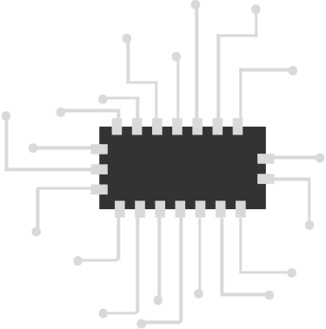

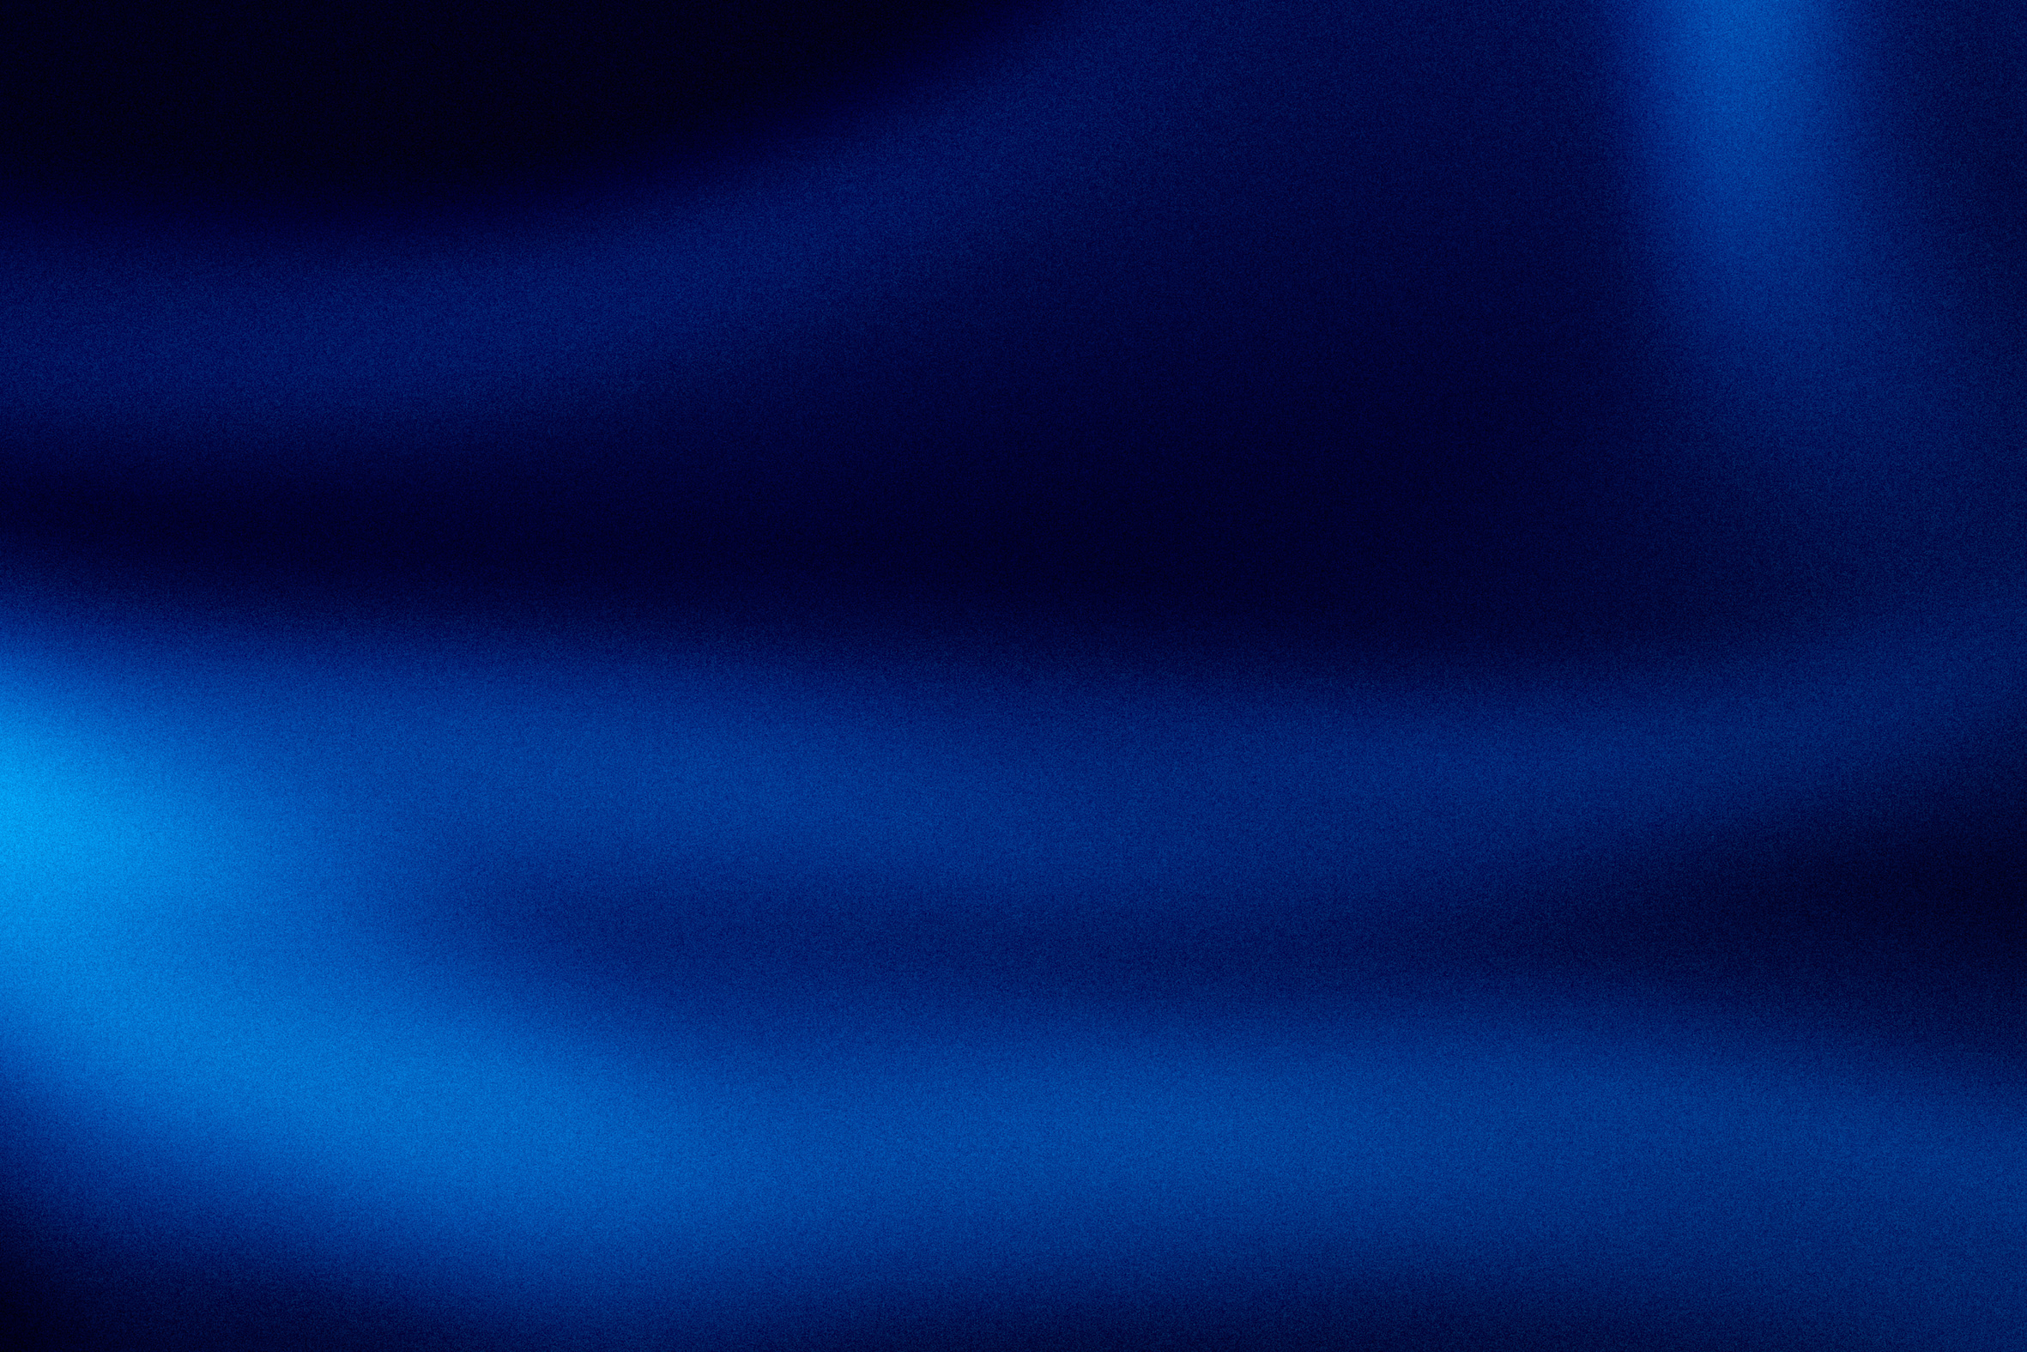

BÁO CÁO BÀI TẬP LỚN
TÌM HIỂU VỀ CÔNG ĐOẠN QUANG KHẮC (PHOTOLITHOGRAPHY) TRONG CHẾ TẠO BÁN DẪN

Slide 2




THÀNH VIÊN NHÓM 6
Lê Nguyên Khôi - 2211681
Nguyễn Thái Long - 2211884
Phạm Đức Long - 2211892
Lưu Nguyễn Anh Khôi - 2411692
Nguyễn Đức Huy - 2411208
Đỗ Văn Khoa - 2211587

Slide 3
MỤC LỤC
Nguyên lý cơ bản và Các thành phần hệ thống
Vật liệu sử dụng trong quang khắc
Quy trình quang khắc chi tiết
4. Thiết bị và công nghệ quang khắc
5. Các yếu tố ảnh hưởng và giới hạn công nghệ
6. Công nghệ tiên tiến và xu hướng phát triển

Slide 4
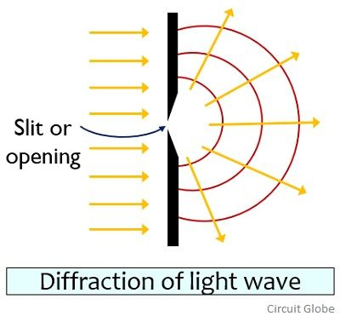
1) Nguyên lý cơ bản và hệ thống các thành phần:
a) Cơ sở lý thuyết
Nguyên lý quang học: hiện tượng nhiễu xạ ánh sáng và tiêu chuẩn Rayleigh.
Hiện tượng nhiễu xạ xảy ra khi chùm sáng đi qua các khe hở siêu nhỏ trên mặt nạ quang khắc, ánh sáng không đi thẳng mà bị bẻ cong và loe rộng ra.
Tiêu chuẩn Rayleigh: đây là trọng tâm của cốt lõi phần lý thuyết, tiêu chuẩn này ảnh hưởng đến độ phân giải và chiều sâu tiêu cự của hệ thống.

Slide 5
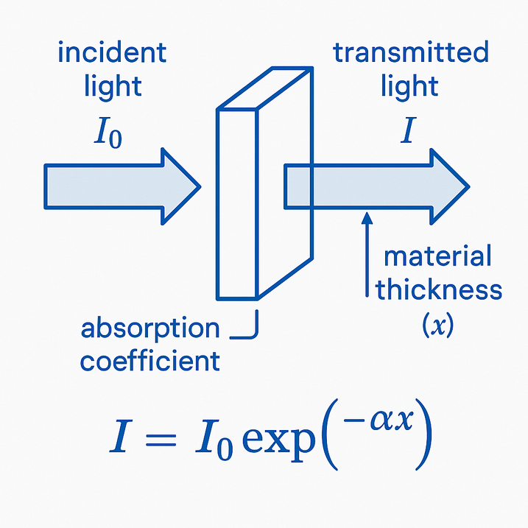
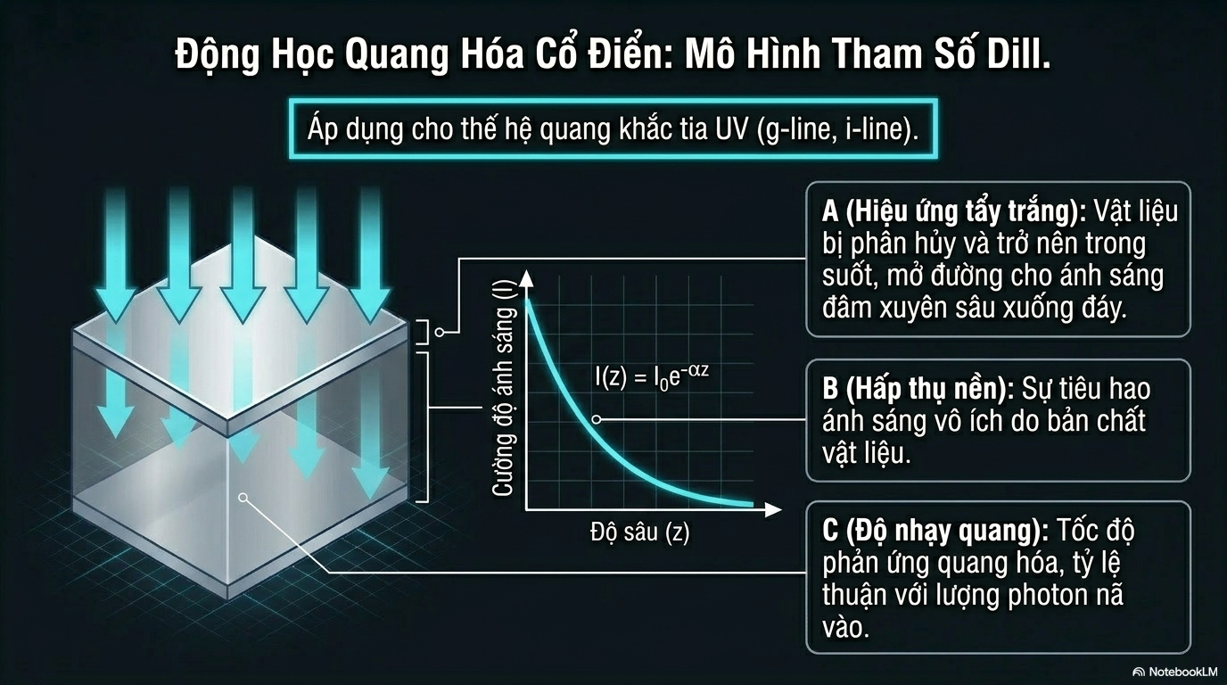
Lý thuyết tương tác ánh sáng - vật liệu:
Lý thuyết hấp thụ năng lượng quang học: Khi ánh sáng truyền vào một môi trường vật chất, năng lượng của nó không giữ nguyên mà bị vật liệu hấp thụ và suy giảm theo hàm mũ dựa trên độ sâu.
Mô hình động học quang hóa: Tùy thuộc vào công nghệ sử dụng, người ta phân chia thành hai loại mô hình là mô hình tham số Dill và mô hình cơ chế sinh gốc axit.
Lý thuyết giao thoa màng mỏng: mô tả hành vi của ánh sáng khi gặp các bề mặt phản xạ trong cấu trúc nhiều lớp.

Slide 6
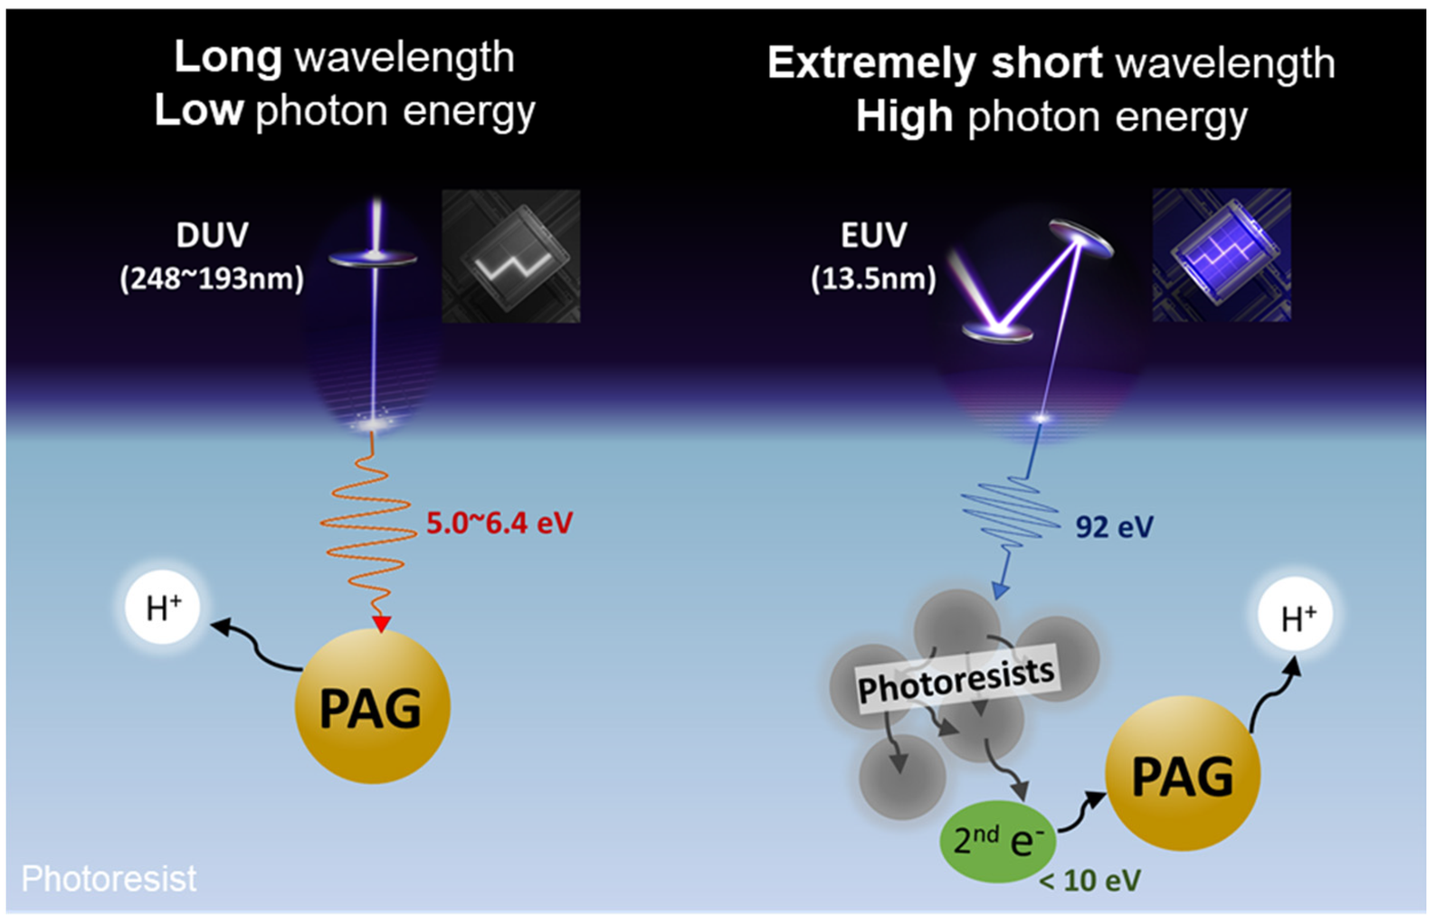
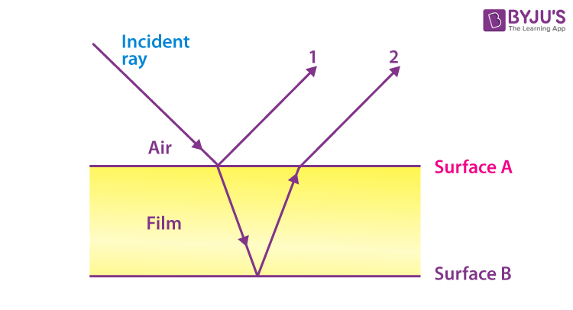
Mô hình cơ chế sinh gốc axit: Dùng cho công nghệ DUV (193nm) và EUV (13.5nm) hiện đại. Ánh sáng ở các bước sóng này mang năng lượng cực mạnh nhưng số lượng photon lại ít. Thuyết tương tác lúc này tập trung vào việc photon đập vào vật liệu để giải phóng các ion H+ (gốc axit), sau đó các gốc axit này mới làm chất xúc tác để bẻ gãy polymer trong công đoạn nung nhiệt.
Ánh sáng khi đi qua nhiều bề mặt

Slide 7
Lý thuyết tạo ảnh:
Mặt nạ là một cách tử nhiễu xạ: Khi ánh sáng đi qua các khe hở siêu nhỏ trên mặt nạ, nó không truyền đi theo đường thẳng mà bị bẻ cong, tán xạ thành nhiều chùm tia hướng ra các góc khác nhau (gọi là các bậc nhiễu xạ). Chùm tia đi thẳng mang thông tin nền, trong khi các chùm tia bị lệch góc càng lớn thì mang thông tin về chi tiết góc cạnh sắc nét của vi mạch.
Thấu kính là một “bộ lọc” thông tin: Thấu kính hứng các chùm tia nhiễu xạ này để hội tụ lại. Tuy nhiên, thấu kính có kích thước giới hạn. Do đó, nó chỉ "bắt" được các chùm tia góc hẹp ở giữa; các chùm tia lệch góc lớn (mang độ sắc nét) sẽ văng ra ngoài mép thấu kính và bị mất vĩnh viễn.
Sự hình thành ảnh trong không gian: Các chùm tia lọt qua được thấu kính sẽ hội tụ, giao thoa với nhau và tái tạo lại hình ảnh vi mạch lơ lửng ngay trên bề mặt wafer (gọi là ảnh không gian - Aerial Image). Do bị mất đi các chùm tia mang chi tiết sắc nét ở bước 2, hình ảnh vuông vức từ bản thiết kế ban đầu sẽ bị "bo tròn" góc, mờ đi và giảm độ tương phản.

Slide 8
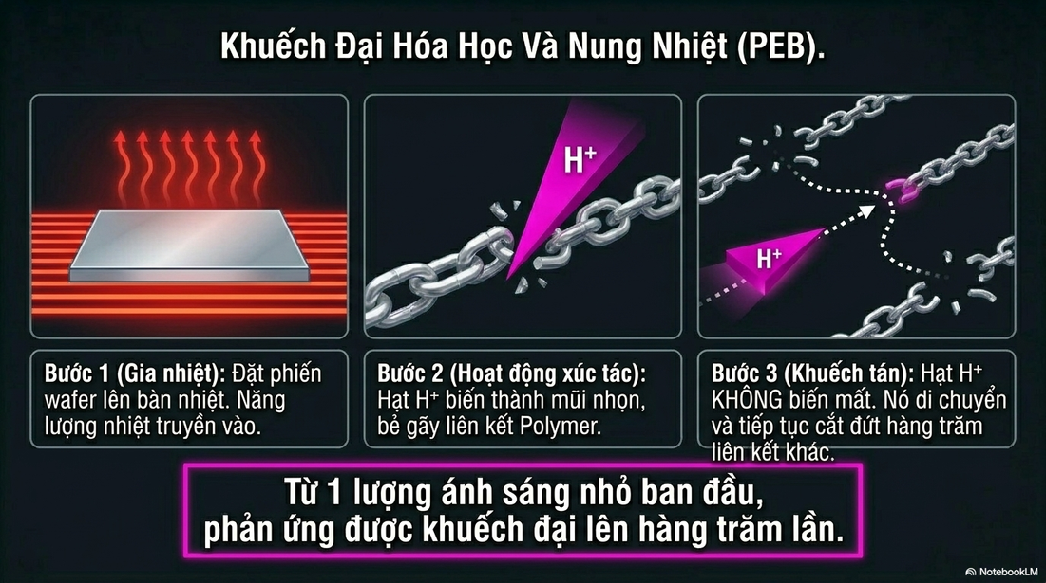
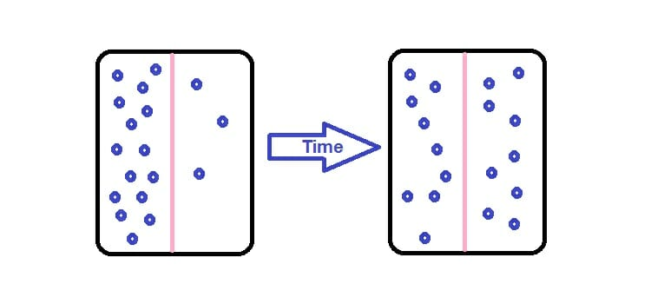
Lý thuyết động học và khuếch tán:
Động học phản ứng (cơ chế “Khuếch đại hóa học”): Trong công nghệ hiện đại, ánh sáng đập vào mặt wafer không trực tiếp phá vỡ lớp cản quang, mà chỉ làm sinh ra một lượng nhỏ các hạt axit (gọi là PAG - Photoacid Generator).
Lý thuyết khuếch tán: Dưới tác dụng của nhiệt độ nung, các hạt axit không đứng yên một chỗ mà có xu hướng di chuyển từ nơi có nồng độ cao (vùng sáng) lan sang nơi có nồng độ thấp (vùng tối).

Slide 9
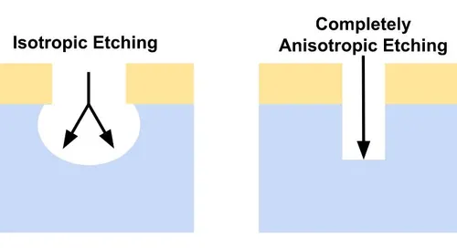
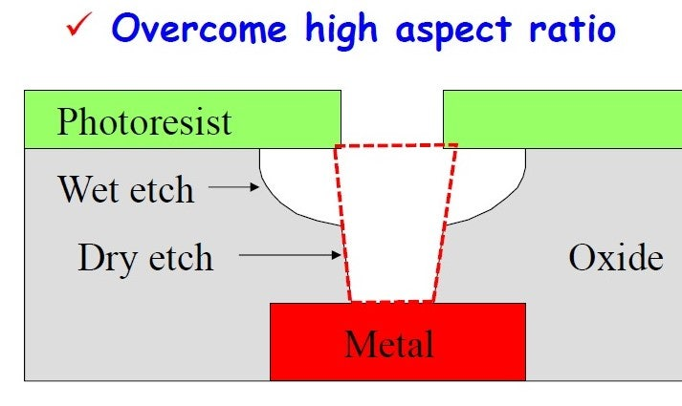
Lý thuyết khắc:
Cơ chế ăn mòn: phân chia quá trình khắc thành hai phương pháp trái ngược nhau về bản chất vật lý và hóa học:
Độ chọn lọc: là tỷ số giữa tốc độ ăn mòn vật liệu đích và tốc độ ăn mòn của lớp mặt nạ.
Tỷ lệ khung hình: là tỷ lệ giữa chiều sâu và chiều rộng của rãnh khắc.

Slide 10
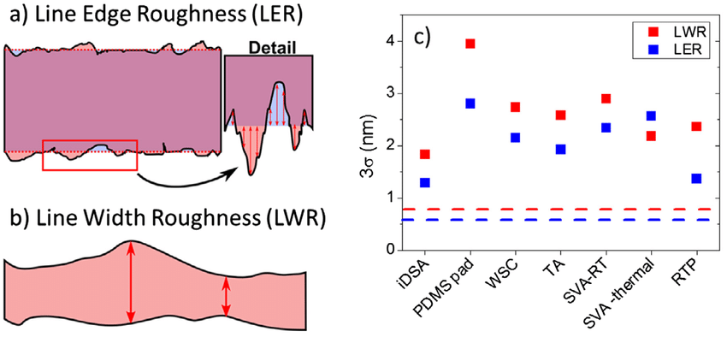
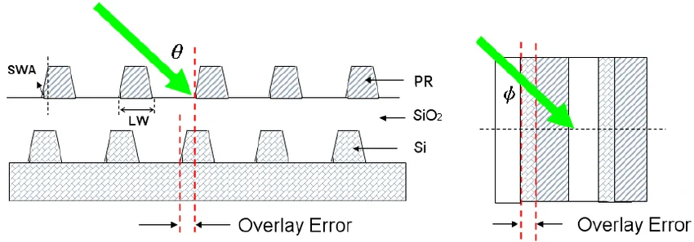
Lý thuyết sai số và nhiễu:
Hiệu ứng ngẫu nhiên và nhiễu hạt: Ánh sáng không phải là một dòng chảy liên tục mà bao gồm các hạt rời rạc gọi là photon.
Độ nhám bờ viền: Khi kích thước vi mạch thu nhỏ lại bằng bề rộng của vài chục nguyên tử, đường viền của vi mạch không bao giờ thẳng hàng tuyệt đối.
Lỗi chồng lớp: Một con chip vi xử lý hiện đại được cấu tạo từ khoảng 60 đến 100 lớp vật liệu xếp chồng lên nhau.

Slide 11
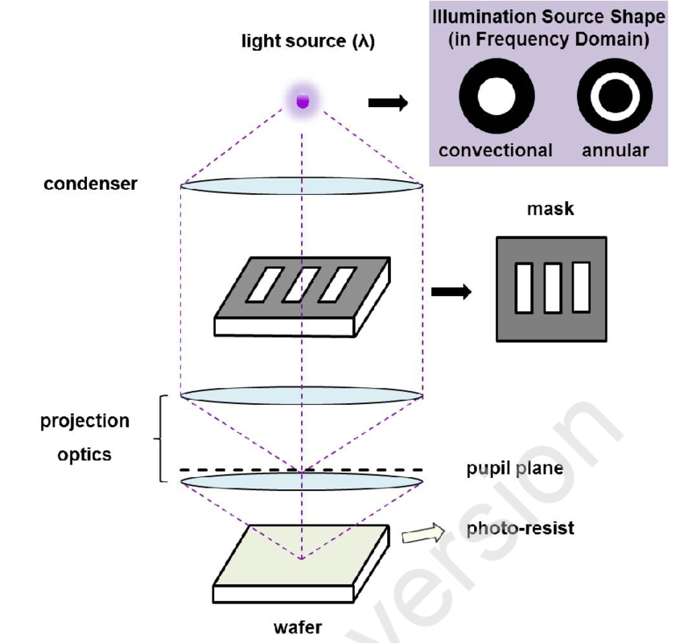
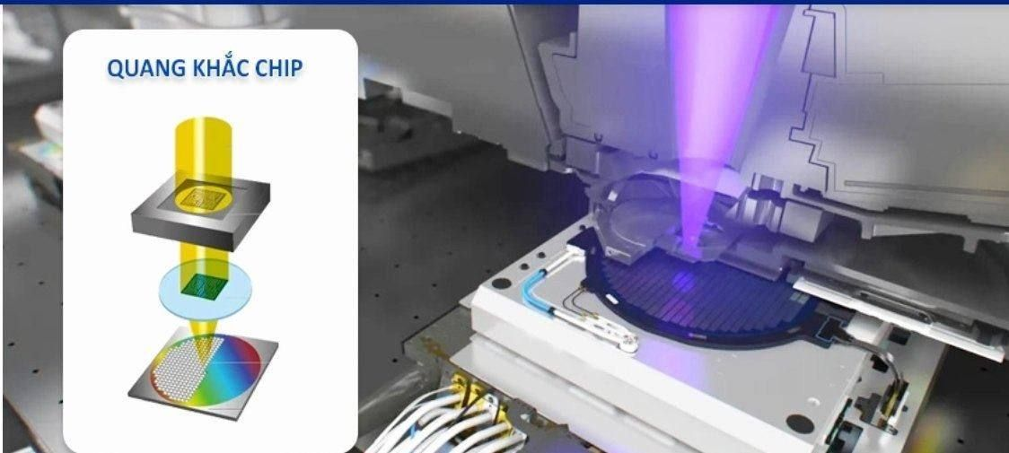
b) Một số khái niệm về quang khắc
Quang khắc (Photolithography) là quá trình sử dụng ánh sáng để truyền hình ảnh mạch điện từ mask lên bề mặt wafer silicon, thông qua một lớp vật liệu nhạy sáng gọi là photoresist.

Slide 12
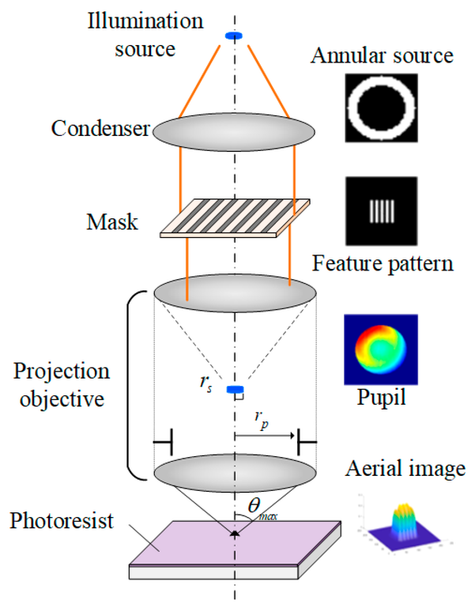
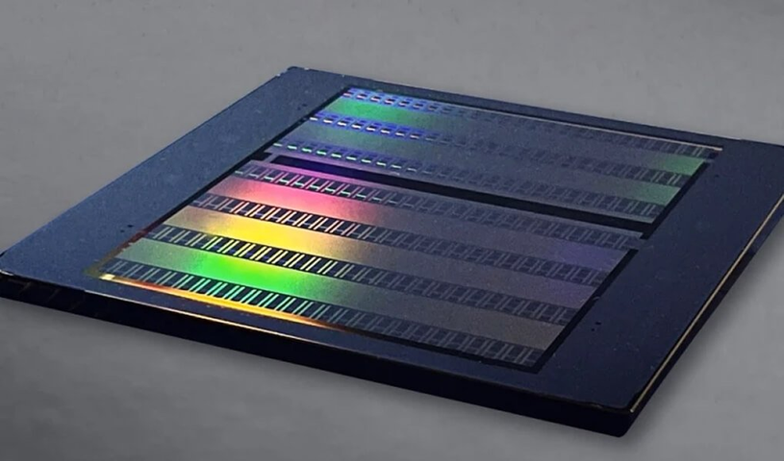
Vật liệu và thiết bị được sử dụng trong quang khắc:
+ Mặt nạ quang học (Photomask/Reticle): Chứa hình dạng mạch điện, thường được làm bằng thạch anh (quartz) phủ kim loại.
+ Hệ thống quang học (Optical System): bao gồm các thành phần sau:
Nguồn sáng: Các tia cực tím (UV), cực tím sâu (DUV/EUV) từ đèn hơi thủy ngân (g-line, i-line) hoặc laser excimer (KrF, ArF).
Hệ thống chiếu sáng: Gồm gương và thấu kính để làm đều cường độ ánh sáng chiếu lên mặt nạ.
Thấu kính chiếu: Gồm nhiều thấu kính riêng lẻ được sắp xếp gần nhau.
Hệ thống ngâm: Nước siêu thuần được đưa vào giữa thấu kính cuối và wafer để tăng độ phân giải

Slide 13
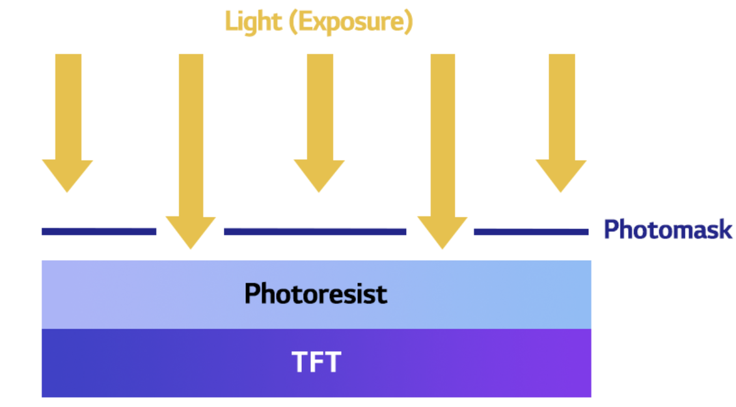
Vật liệu sử dụng trong quang khắc
Photoresist (PR)
Photoresist hay Polymer nhạy sáng là một màng vật liệu polymer đặc biệt, có khả năng thay đổi tính chất hóa học, cụ thể là độ hòa tan của nó, khi hấp thụ năng lượng từ các photon ánh sáng.
Đóng vai trò như một lớp mặt nạ hy sinh trên bề mặt nền, nó bảo vệ các khu vực được che phủ.
Do đó, chất cản quang phải đáp ứng được các tiêu chuẩn khắt khe gồm:
+ Độ nhạy quang học
+ Độ tương phản cơ học
+ Khả năng chịu đựng môi trường ăn mòn
+ Khả năng bám dính ổn định trên các lớp oxit kim loại

Slide 14
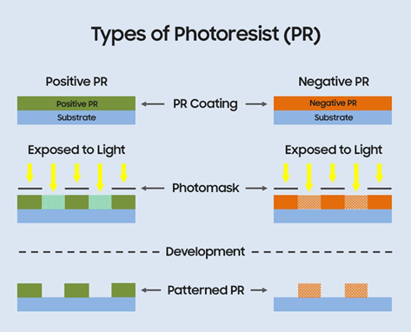
Vật liệu sử dụng trong quang khắc
Positive Photoresist (PR dương)
PR dương hoạt động theo cơ chế phân hủy chuỗi polymer khi tiếp xúc với tia tử ngoại.
Vùng được chiếu sáng sẽ trở nên dễ hòa tan trong dung dịch, thường có tính kiềm và bị rửa trôi, trong khi vùng không chiếu sáng vẫn giữ nguyên và bảo vệ bề mặt bên dưới, , hình ảnh thu được giống với mẫu trên mặt nạ.
Ưu điểm lớn của PR dương là:
Độ phân giải cao
Biên dạng sắc nét
Ít bị biến dạng trong quá trình xử lý

Slide 15
Vật liệu sử dụng trong quang khắc
Negative Photoresist (PR âm)
PR âm hoạt động theo cơ chế liên kết chéo (cross-linking). Khi bị chiếu sáng, các phân tử polymer sẽ liên kết lại với nhau tạo thành mạng lưới bền vững, khiến vùng này không bị hòa tan. Trong khi đó, vùng không được chiếu sáng sẽ bị rửa trôi. Kết quả là hình ảnh thu được là ảnh đảo so với mặt nạ.
PR âm có một số ưu điểm như:
Độ nhạy sáng cao
Độ bám dính tốt
Khả năng chịu hóa chất và ăn mòn tốt
Chi phí thấp hơn

Slide 16
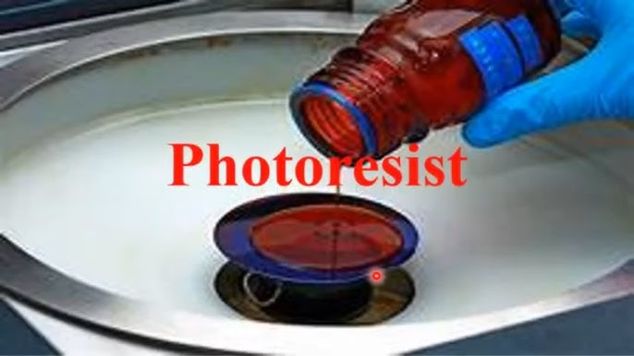
Vật liệu sử dụng trong quang khắc
Thành phần hóa học và cơ chế phản ứng
Màng Photoresist là một hệ vật liệu nhạy sáng, thay đổi độ hòa tan khi tiếp xúc với các bước sóng ánh sáng nhất định, cấu thành từ ba thành phần chính:
+ Nhựa nền (Polymer binder/Resin): Tạo khung xương cơ học và quyết định độ bền ăn mòn
+ Hợp chất hoạt tính quang học (PAC): Đóng vai trò là "cảm biến" ánh sáng, kích hoạt các phản ứng hóa học.
+ Dung môi (Solvent): Duy trì trạng thái lỏng và điều chỉnh độ nhớt để đảm bảo màng trải đều khi quay ly tâm.

Slide 17
Vật liệu sử dụng trong quang khắc
Các đặc tính kỹ thuật cốt lõi
Độ nhạy xác định liều lượng năng lượng tối thiểu cần thiết để làm biến đổi hoàn toàn tính chất của màng PR.
Độ phân giải là khả năng của hệ thống trong việc phân tách hai chi tiết nằm sát nhau mà không làm chúng bị dính liền. Kích thước tới hạn là đơn vị đo lường độ phân giải. CD càng nhỏ, chip càng chứa được nhiều linh kiện
Độ bám dính là khả năng liên kết giữa lớp màng PR mang tính hữu cơ) và bề mặt tấm wafer mang tính vô cơ. Nếu độ bám dính kém, màng PR sẽ bị bong tróc trong các bước rửa siêu âm hoặc ăn mòn hóa học, dẫn đến ngắn mạch và hỏng toàn bộ chip.

Slide 18
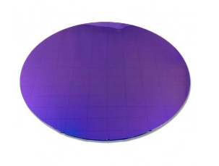
Vật liệu sử dụng trong quang khắc
Substrate (Wafer Silicon)
Bên dưới màng polymer hy sinh là cấu trúc nền tảng không thể thay thế của toàn bộ ngành công nghiệp vi điện tử.
Mọi linh kiện điện tử thụ động và tích cực (như transistor MOSFET) đều được hình thành trực tiếp bên trong cấu trúc tinh thể của phiến nền này

Slide 19
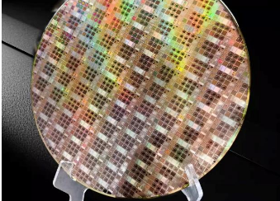
Vật liệu sử dụng trong quang khắc
Cấu trúc wafer và lớp nền
Nguyên liệu khởi thủy để sản xuất wafer là cát thạch anh trắng, chủ yếu là Silicon Dioxide - SiO2
Để sản xuất wafer cho vi mạch, cấu trúc mạng tinh thể phải đạt mức độ đồng nhất hoàn hảo: silicon đơn tinh thể với độ tinh khiết đạt ngưỡng 9N (99.9999999%).

Slide 20
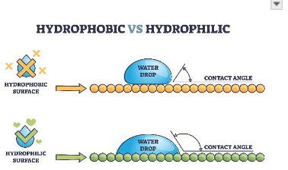
Vật liệu sử dụng trong quang khắc
Xử lý bề mặt trước khi phủ PR
Quy trình xử lý:
+ Công đoạn 1: Làm sạch sâu tẩy rửa bằng hóa chất mạnh hoặc bắn phá bằng Plasma. loại bỏ hạt bụi, vết dầu mỡ, ion kim loại
+ Công đoạn 2: Sấy khô chân không, đưa vào buồng chân không và gia nhiệt từ 140°C đến 160°C. Môi trường chân không giúp nước bay hơi nhanh hơn ở nhiệt độ thấp.
+ Công đoạn 3: Phủ chất mồi, hợp chất HMDS được đưa vào, bề mặt wafer bây giờ trở nên đồng nhất về bản chất với nhựa PR, tạo ra lực bám dính

Slide 21
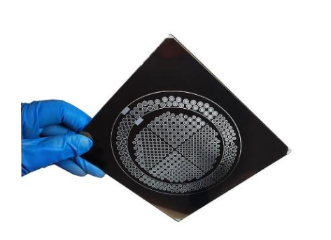
Vật liệu sử dụng trong quang khắc
Mask và Reticle
Mặt nạ quang học Photomask: Khi ánh sáng chiếu qua mặt nạ, hình ảnh thu nhỏ của mạch điện sẽ được in lên bề mặt wafer.
Lớp nền: Sử dụng Thạch anh tinh khiết. Ưu điểm là cho ánh sáng UV đi qua
Lớp chắn sáng: Một lớp Chrome mỏng được phủ lên trên để ngăn ánh sáng ở những vùng không cần thiết, tạo ra ranh giới sáng/tối

Slide 22
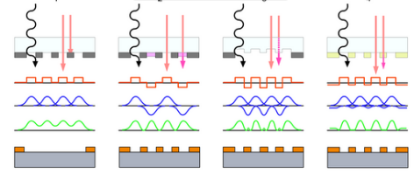
Vật liệu sử dụng trong quang khắc
Phân loại Mặt nạ
Mặt nạ Nhị phân: Chỉ có hai trạng thái: Cho ánh sáng qua 100% hoặc cản 100%. Dễ chế tạo, giá rẻ nhưng khi làm mạch siêu nhỏ (dưới 32nm) sẽ bị hiện tượng nhòe biên.
Mặt nạ Dịch pha: Nó không chỉ cản sáng mà còn thay đổi pha của sóng ánh sáng 180 độ. Khi hai luồng sáng ngược pha gặp nhau tại biên giới, chúng sẽ tự triệt tiêu nhau, giúp ranh giới mạch trở nên sắc nét tuyệt đối.

Slide 23
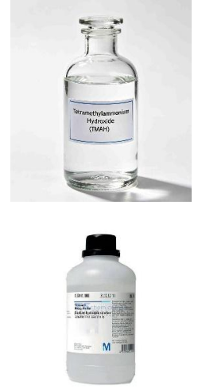
Vật liệu sử dụng trong quang khắc
Hóa chất và Dung môi xử lý
Dung dịch Developer rửa trôi những phần nhựa PR đã bị biến đổi tính chất sau khi gặp ánh sáng:
+ TMAH: Đặc điểm lớn nhất là không chứa ion kim loại. Các ion kim loại ảnh hưởng đối với transistor
+ KOH / NaOH: Chứa ion kim loại nhưng chi phí rẻ hơn. Chỉ dùng cho sản xuất màn hình LCD, MEMS hoặc các linh kiện không quá nhạy cảm

Slide 24

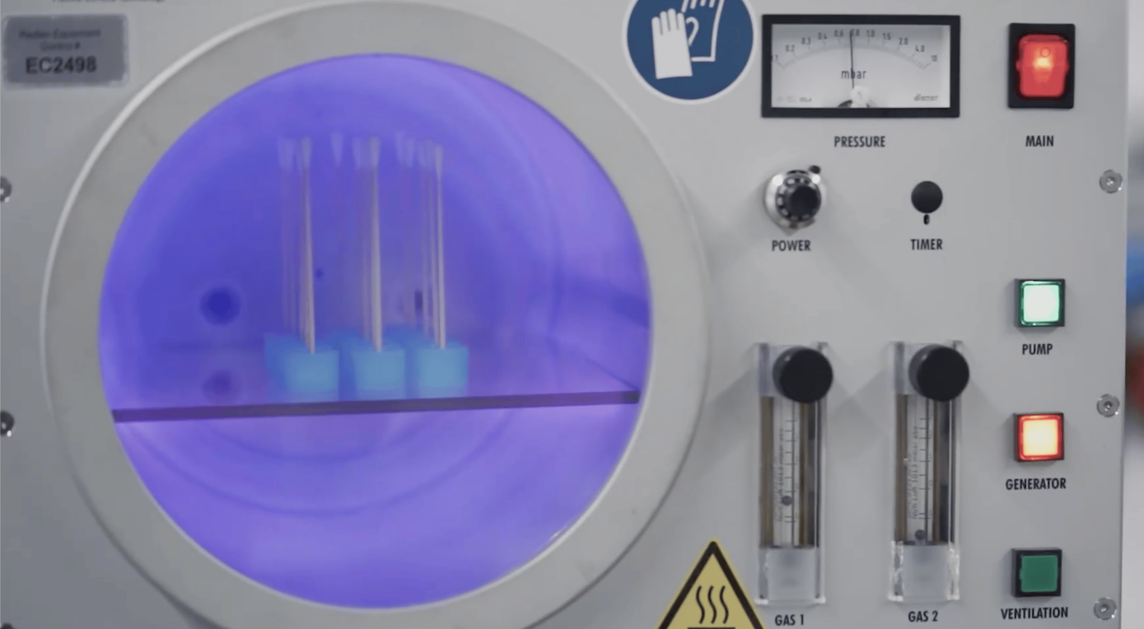
Vật liệu sử dụng trong quang khắc
Hóa chất và Dung môi xử lý
Dung môi tẩy bỏ và Làm sạch
+ DMSO: Dung môi an toàn, thân thiện môi trường thay thế cho NMP. Khi đun nóng, nó làm phồng và tách lớp PR ra khỏi wafer
+ Plasma Ashing: Wafer được đưa vào buồng chân không, dùng tia plasma oxy biến lớp nhựa thành khí và hút ra ngoài

Slide 25
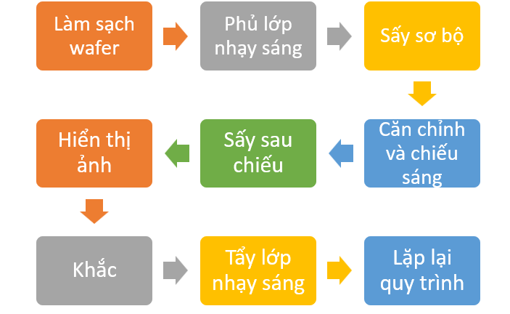
Quy trình quang khắc chi tiết
QUÁ TRÌNH QUANG KHẮC

Slide 26
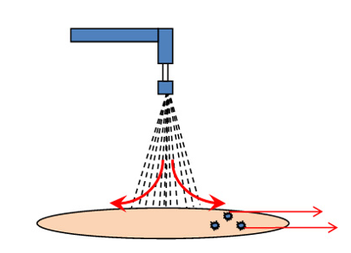
Quy trình quang khắc chi tiết
LÀM SẠCH WAFER (WAFER CLEANING)
WAFER SILICON ĐƯỢC LÀM SẠCH NHẰM LOẠI BỎ:
Hạt bụi (particles)
Tạp chất hữu cơ
Ion kim loại
Phương pháp phổ biến: àm sạch hóa học (RCA cleaning): sử dụng dung dịch H₂SO₄, H₂O₂, NH₄OH
Mục đích:
Đảm bảo độ bám dính tốt của lớp photoresist
Tránh lỗi khuyết tật trong quá trình quang khắc

Slide 27
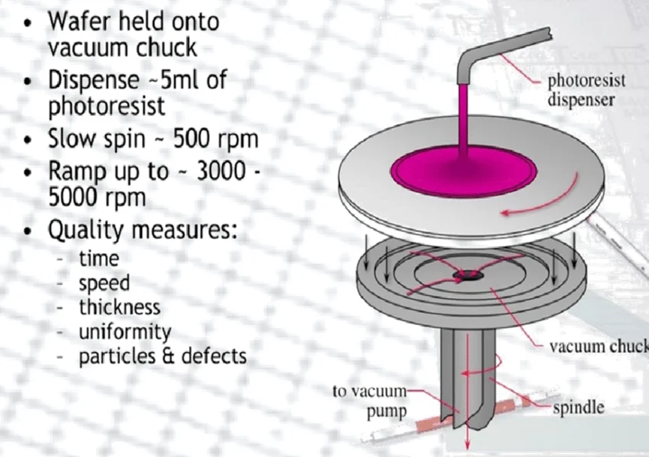
Quy trình quang khắc chi tiết
PHỦ LỚP NHẠY SÁNG (PHOTORESIST COATING)
MỘT LỚP PHOTORESIST ĐƯỢC PHỦ LÊN WAFER BẰNG PHƯƠNG PHÁP SPIN COATING:
Wafer quay với tốc độ cao (1000–5000 rpm)
Tạo lớp PR đồng đều
Độ dày lớp PR:
Khoảng 0.5 – vài µm tùy công nghệ

Slide 28
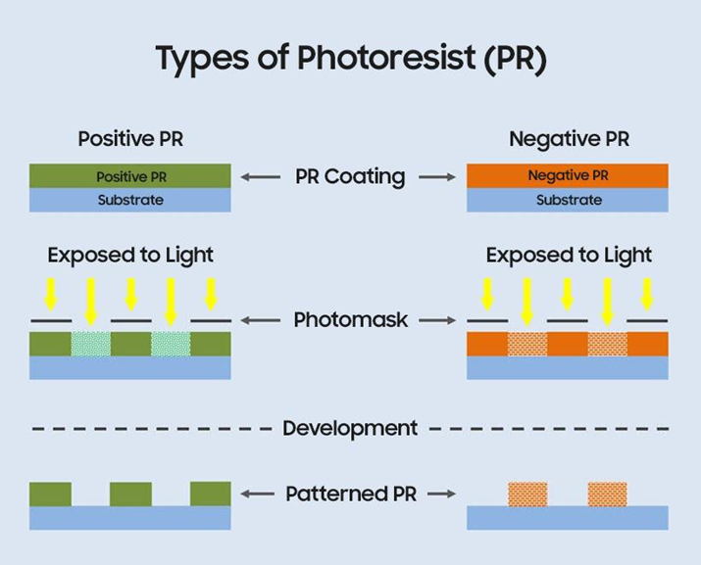
Quy trình quang khắc chi tiết
PHỦ LỚP NHẠY SÁNG (PHOTORESIST COATING)
PHÂN LOẠI PHOTORESIT:
Positive PR: vùng bị chiếu sáng sẽ hòa tan trong dung dịch rửa
Negative PR: vùng bị chiếu sáng sẽ trở nên bền vững hơn

Slide 29
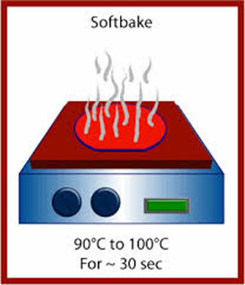
Quy trình quang khắc chi tiết
SẤY SƠ BỘ (SOFT BAKE )
NHIỆT ĐỘ: KHOẢNG 90 – 100°C
THỜI GIAN: VÀi chục giây đến vài phút
Mục đích:
Loại bỏ dung môi còn lại trong PR
Tăng độ bám dính của PR lên wafer
Cải thiện tính đồng nhất của lớp phủ

Slide 30
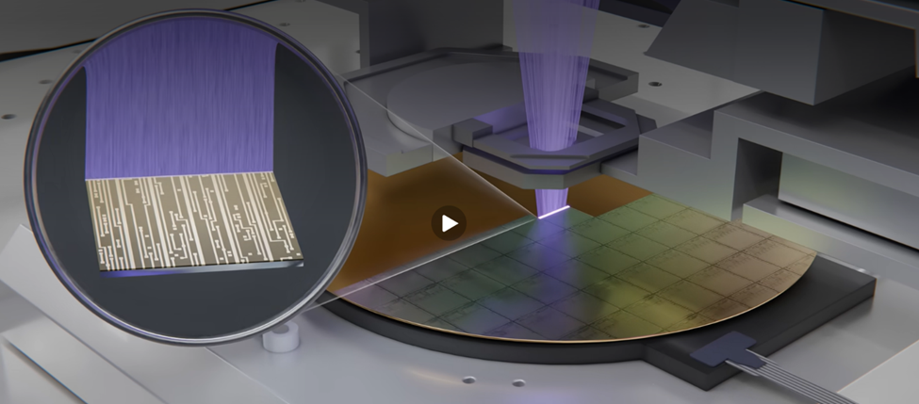
Quy trình quang khắc chi tiết
CĂN CHỈNH VÀ CHIẾU SÁNG (MASK ALIGNMENT & EXPOSURE)
WAFER ĐƯỢC CĂN CHỈNH CHÍNH XÁC VỚI MẶT NẠ (MASK) CHỨA MẪU HÌNH MẠCH.
CHIẾU TIA UV QUA MASK:
BƯỚC SÓNG PHỔ BIẾN: 365 NM (i-line), 248 nm, 193 nm hoặc EUV (~13.5 nm)
Nguyên lý:
Ánh sáng làm thay đổi cấu trúc hóa học của photoresist
Yêu cầu quan trọng:
Độ chính xác căn chỉnh (alignment) ở mức nanomet
Kiểm soát thời gian và liều chiếu (exposure dose)

Slide 31
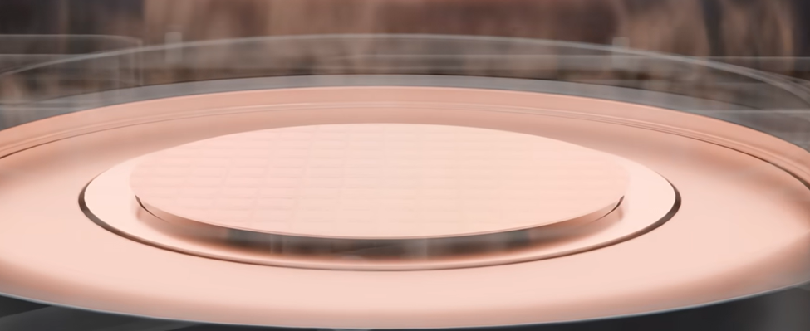
Quy trình quang khắc chi tiết
SẤY SAU CHIẾU (POST-EXPOSURE BAKE – PEB)
NHIỆT ĐỘ: ~100 – 120°C
MỤC ĐÍCH:
HOÀN TẤT PHẢN ỨNG QUANG HÓA TRONG PR
Giảm nhiễu (standing wave effect)
TĂng độ phân giải và độ chính xác mẫu

Slide 32
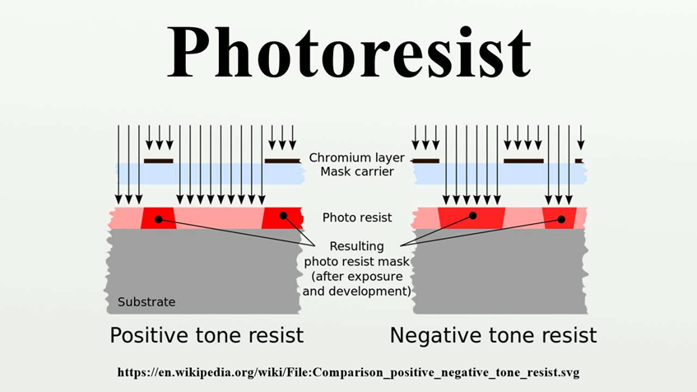
Quy trình quang khắc chi tiết
HIỂN THỊ ẢNH (DEVELOPMENT)
WAFER ĐƯỢC NHÚNG VÀO DUNG DỊCH DEVELOPER:
Thường là dung dịch kiềm (ví dụ: TMAH)
Cơ chế:
Positive PR: vùng chiếu sáng bị hòa tan
Negative PR: vùng không chiếu bị hòa tan
Kết quả:
Hình thành mẫu hoa văn PR trên wafer

Slide 33
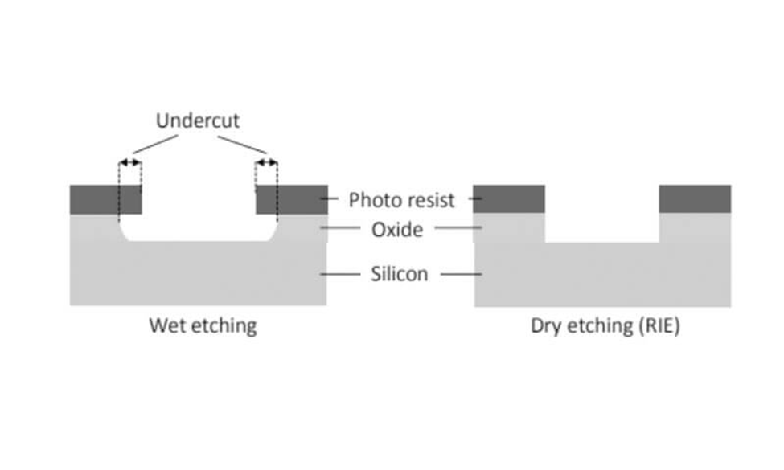
Quy trình quang khắc chi tiết
KHẮC (ETCHING)
LỚP VẬT LIỆU BÊN DƯỚI (OXIDE, KIM LOẠI, POLYSILICON…) ĐƯỢC KHẮC THEO MẪU PR.
CÁC PHƯƠNG PHÁP:
WET ETChing: dùng dung dịch hóa học
DRY etching: plasma (RIE – Reactive Ion Etching)
Đặc điểm:
DRY etching cho độ chính xác cao, hướng tính tốt (anisotropic)
PR ĐÓng vai trò lớp bảo vệ (mask tạm thời)

Slide 34
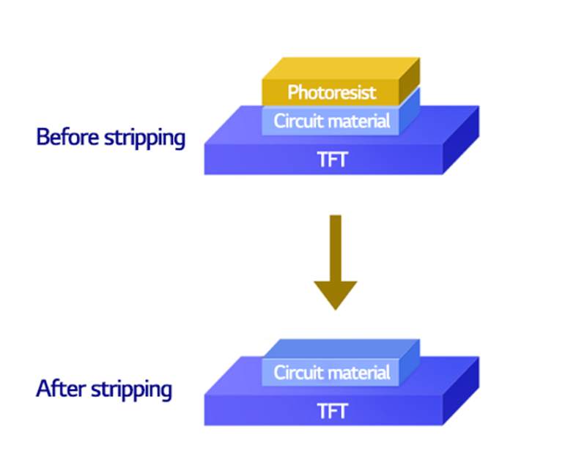
Quy trình quang khắc chi tiết
TẨY LỚP PHOTORESIST (PHOTORESIST STRIPPING)
SAU KHI KHẮC, LỚP PR CÒN LẠI ĐƯỢC LOẠI BỎ:
BẰNG PLASMA (AShing)
Hoặc dung môi hóa học
MỤC đích:
Chuẩn bị bề MẶt cho các bước tiếp theo

Slide 35
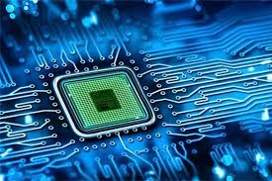
Quy trình quang khắc chi tiết
LẶP LẠI QUY TRÌNH
QUY TRÌNH QUANG KHẮC ĐƯỢC LẶP LẠI NHIỀU LẦN (TỪ VÀI CHỤC ĐẾN HÀNG TRĂM LẦN)
Mỗi lần tạo một lớp khác nhau:
Lớp dẫn (metal)
Lớp cách điện (oxide)
Lớp bán dẫn (doping, polysilicon)

Slide 36
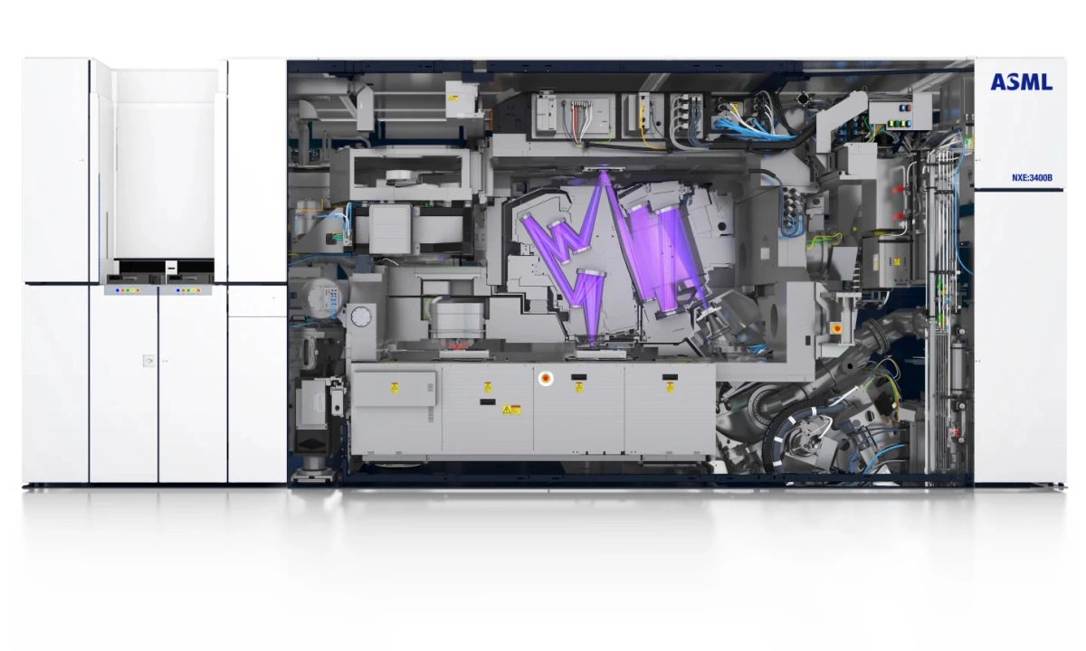
4. Thiết bị và công nghệ quang khắc
MÁY QUANG KHẮC
MÁY QUANG KHẮC (LITHOGRAPHY MACHINE) LÀ MỘT THIẾT BỊ SỬ DỤNG ÁNH SÁNG (THƯỜNG LÀ TIA CỰC TÍM) ĐỂ CHUYỂN MẪU TỪ MỘT MẶT NẠ (PHOTOMASK) lên một vật liệu nhạy sáng (photoresist) được phủ trên một bề mặt (thường là tấm silicon).

Slide 37
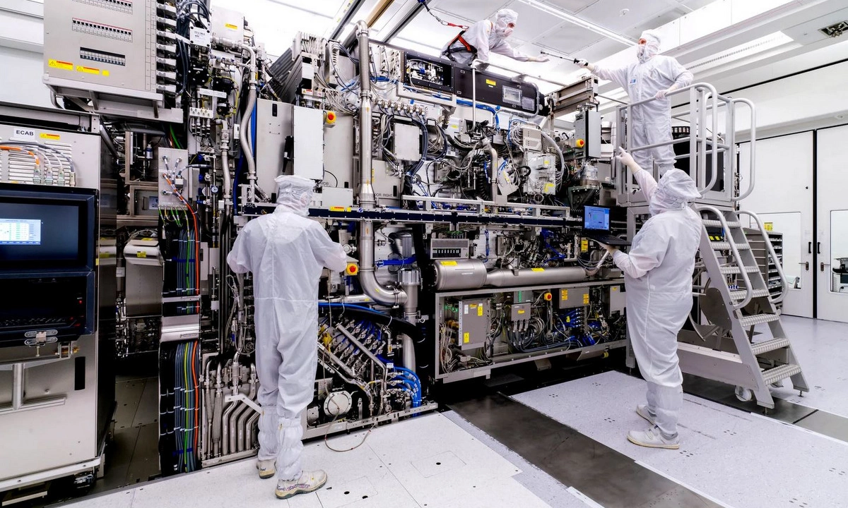
4. Thiết bị và công nghệ quang khắc
CÁC LOẠI MÁY QUANG KHẮC
MÁY QUANG KHẮC I-LINE (365 NM)
MÁY QUANG KHẮC KRF (248 NM)
MÁY QUANG KHẮC ARF (193 NM - DUV): ARF KHÔ VÀ ARF DÙNG CHẤT LỎNG
MÁY QUANG KHẮC EUV (13.5 NM)
MÁY QUANG KHẮC HIGH – NA EUV (TƯƠNG LAI GẦN)

Slide 38
4. Thiết bị và công nghệ quang khắc
SO SÁNH MÁY QUANG KHẮC
Loại máy | Node chip | Nhà sản xuất | Bước sóng | Độ phân giải
i-line | ≥130nm | Canon, Nikon | 365nm | Thấp
KrF | 90nm → 45nm | Canon, Nikon | 248nm | Trung bình
ArF DUV | 65nm → 7nm | ASML, Nikon | 193nm | Cao
EUV | 5nm → 2nm | ASML (độc quyền) | 13.5nm | Rất cao
High-NA EUV | ≤2nm | ASML | 13.5nm | Cực cao (tương lai)

Slide 39
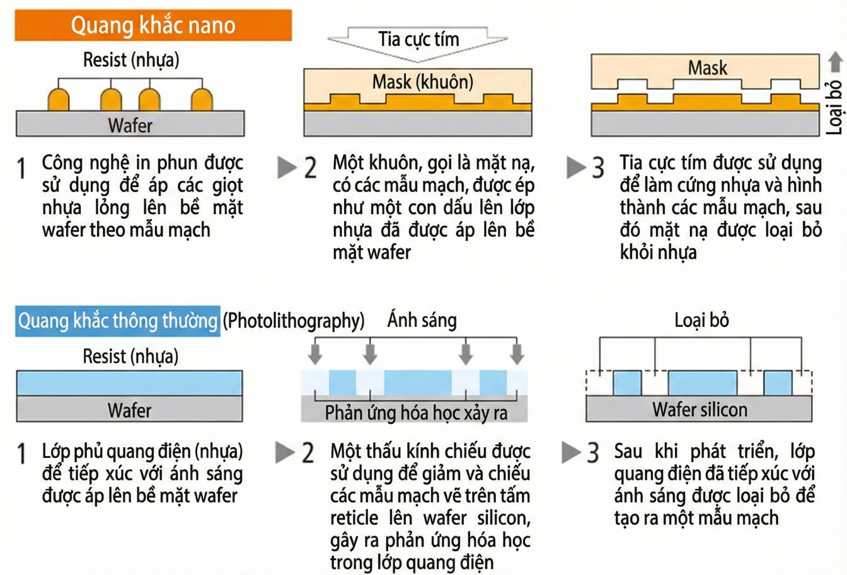
4. Thiết bị và công nghệ quang khắc
NGUYÊN LÝ HOẠT ĐỘNG MÁY QUANG KHẮC
GỒM 5 BƯỚC CHÍNH:
PHỦ LỚP CẢM QUANG (PHOTORESIST)
CHIẾU SÁNG QUA LỚP MẶT NẠ (MASK)
RỬA TRÁNG
KHẮC
LOẠI BỎ PHẦN CẢM QUANG CÒN LẠI

Slide 40
4. Thiết bị và công nghệ quang khắc
NGUỒN SÁNG
GỒM 3 LOẠI CHÍNH:
UV (I -LINE):
Bước sóng: ~365 nm
Sử dụng đèn hồ quang thủy ngân để tạo nguồn sáng, hoạt động trong môi trường không khí bình thường
Chi phí thấp, dễ vận hành và bảo hành
Ứng dụng: cảm biến mems, linh kiện công SUẤT, vi điều khiển cơ bản,...
DUV
Bước sóng: 248 nm và 193 nm
Sử Dụng công nghệ Laser Excimer để tạo nguồn sáng, họat động trong môi trường không khí tinh khiết
Chi phí cao
Ứng dụng: Bộ nhớ DRAM, NAND Flash, chip mạng, vi xử lý phổ thông,...
EUV
Bước sóng: 13.5 nm
Sử dụng công nghệ laser - produced plasma tạo nguồn sáng, hoạt động trong môi trường chân không
Chi phí cực cao, khó vận hành và bảo dưỡng
Ứng dụng: Vi xử lý tối tân nhất cho AI, trung tâm dữ liệu và smartphone cao cấp,....

Slide 41
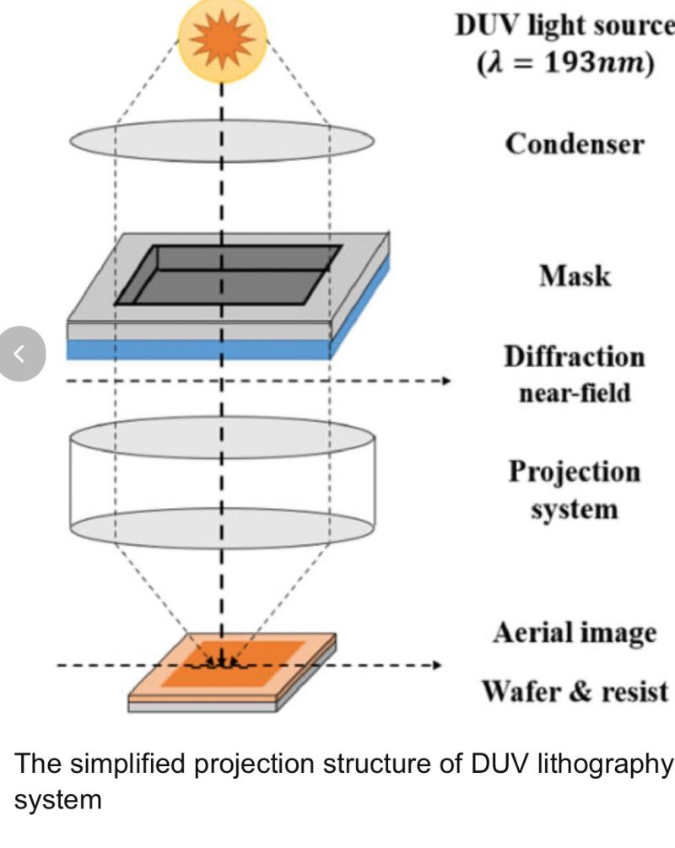
4. Thiết bị và công nghệ quang khắc
HỆ THỐNG CĂN CHỈNH
GỒM 4 TIÊU CHÍ CHÍNH
Độ chính xác xếp chồng (Overlay Accuracy): sai số khoảng 1.5 - 2 nm
Điểm đánh dấu căn chỉnh (Alignment Marks): Máy sẽ sử dụng tia laser quét qua các vạch này để xác định tọa độ (x,y) và góc xoay .
Hệ thống mâm kẹp (Wafer Stage): Wafer được đặt trên một bàn máy có khả năng di chuyển cực nhanh và chính xác.
Chiến lược đo lường:Máy thường thực hiện "căn chỉnh thô" (Coarse alignment) để tìm vị trí tổng quát, sau đó là "căn chỉnh tinh" (Fine alignment)

Slide 42
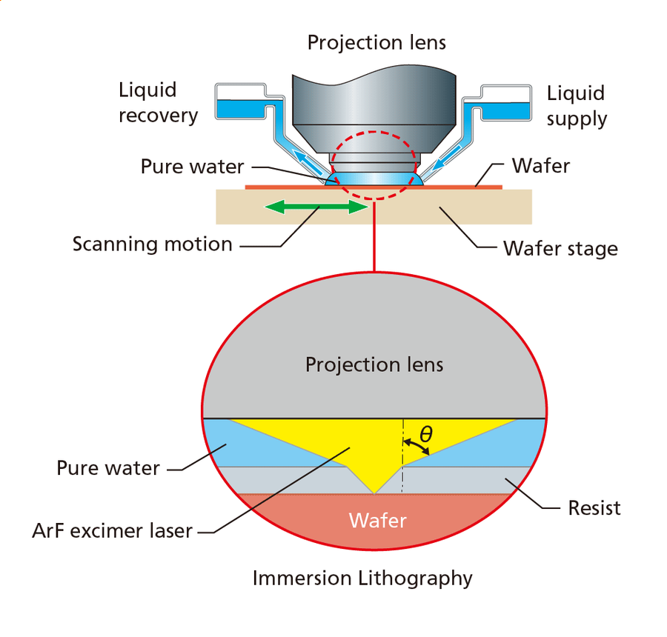
4. Thiết bị và công nghệ quang khắc
CÔNG NGHỆ IMMERSION LITHOGRAPHY (QUANG KHẮC NHÚNG)
Nguyên lý chiết suất: Ánh sáng khi đi từ môi trường này sang môi trường khác sẽ bị bẻ cong.
Trong quang khắc nhúng, người ta đưa nước siêu tinh khiết (UPW) (n ~ 1.44 tại bước sóng 193nm) vào giữa thấu kính cuối cùng và Wafer theo công thức có sẵn
-Các thách thức kỹ thuật:
Bong bóng khí
Kiểm soát nhiệt độ
Ngấm nước:

Slide 43
5.THÁCH THỨC VÀ PHÁT TRIỂN TRONG QUANG KHẮC
5.1. Độ phân giải (Resolution limit)
- Độ phân giải là khả năng hệ thống quang khắc in được các chi tiết nhỏ nhất trên wafer. Đây là yếu tố quan trọng nhất quyết định công nghệ bán dẫn (node công nghệ như 7nm, 5nm,...).
5.1.1. Công thức Rayleigh
R= K1×λ/NA
Trong đó:
R: kích thước nhỏ nhất có thể in (resolution)
K1: hệ số công nghệ (≈ 0.25 – 0.9)
λ: bước sóng ánh sáng sử dụng
NA: khẩu độ số (Numerical Aperture)
- Khi đó muốn giảm kích thước R chỉ cần giảm hoặc tăng NA

Slide 44
5.THÁCH THỨC VÀ PHÁT TRIỂN TRONG QUANG KHẮC
5.1.2. Ảnh hưởng của bước sóng λ và NA
- Để giảm R (tăng độ phân giải), ngành công nghiệp có hai hướng chính:
+Giảm λ: Chuyển từ ánh sáng tử ngoại gần (i-line 365nm) sang DUV (193nm) và hiện nay là EUV (13.5nm).
+Tăng NA: Sử dụng thấu kính lớn hơn hoặc kỹ thuật quang khắc nhúng (Immersion Lithography) để tăng chiết suất môi trường.
-Nhưng việc tăng hay giảm λ hay tăng NA (vốn rất tốn kém vì phải thay toàn bộ máy móc), các kỹ sư sử dụng các thủ thuật toán học và quang học:
+ Off-Axis Illumination (OAI): Thay đổi góc chiếu của nguồn sáng để triệt tiêu các bậc nhiễu xạ không mong muốn, giúp cải thiện độ tương phản.
+ Phase Shift Masks (PSM): Sử dụng mặt nạ có độ dày khác nhau để làm lệch pha ánh sáng 180 độ Khi hai luồng sáng lệch pha gặp nhau tại rìa chi tiết, chúng tự triệt tiêu nhau, tạo ra đường biên cực kỳ sắc nét.

Slide 45
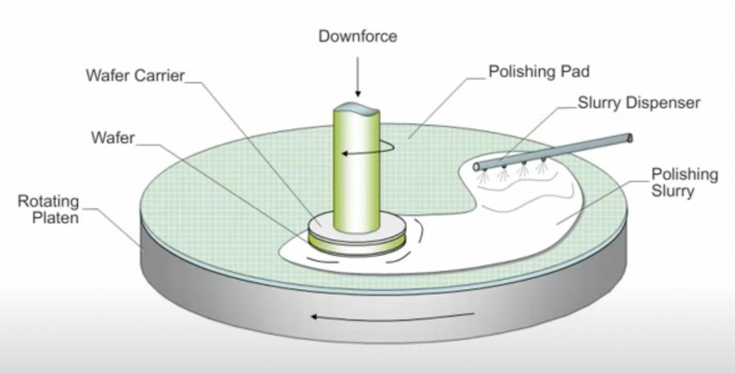
5.THÁCH THỨC VÀ PHÁT TRIỂN TRONG QUANG KHẮC
5.2. Độ sâu tiêu cự (Depth of Focus - DOF)
- DOF là khoảng cách dọc theo trục quang học mà hình ảnh vẫn duy trì được độ sắc nét cần thiết. Công thức tính DOF:
DOF=k2 × λ/NA
- Nghịch lý của quang khắc: Khi ta tăng NA để có độ phân giải tốt hơn( tiến tới 7nm hay 5nm, DOF sẽ giảm rất nhanh (tỉ lệ nghịch với bình phương NA). Điều này đòi hỏi bề mặt wafer phải cực kỳ phẳng (thông qua quá trình CMP: Mài phẳng -wafer đến mức độ nguyên tử trước khi quang khắc.) bằng cách sử dụng máy quét (scanners) thay vì máy in bước (steppers) để điều chỉnh tiêu cự liên tục trong khi quét.
quá trình CMP

Slide 46
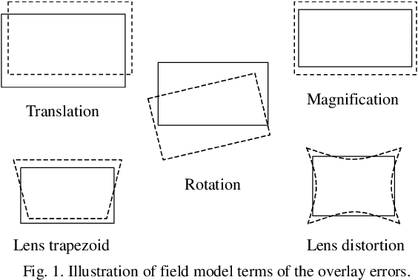
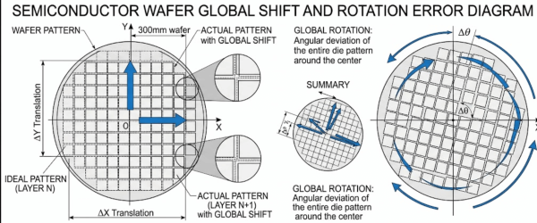
5.THÁCH THỨC VÀ PHÁT TRIỂN TRONG QUANG KHẮC
5.3. Sai lệch căn chỉnh (Overlay error)
-Overlay error là sự lệch hàng giữa các lớp mặt nạ khác nhau trên cùng một tấm wafer.
Một con chip hiện đại có thể có 60-80 lớp chồng lên nhau.
Nếu lớp "cửa sổ" (via) không khớp với lớp "dây dẫn" bên dưới, mạch sẽ bị hở hoặc ngắn mạch.
-Giới hạn: Sai số cho phép thường chỉ bằng 1/5 đến 1/10 kích thước tính năng nhỏ nhất.

Slide 47
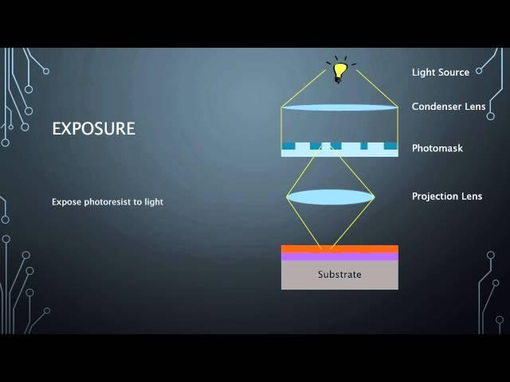
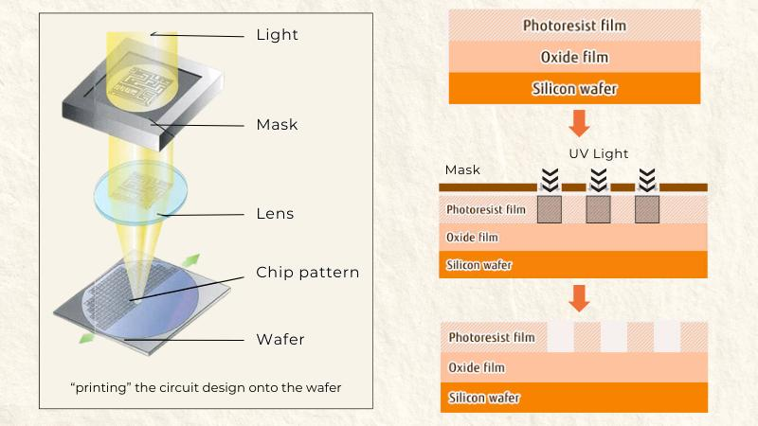
5.THÁCH THỨC VÀ PHÁT TRIỂN TRONG QUANG KHẮC
5.4. Hiệu ứng nhiễu xạ và quang học
-Khi kích thước tính năng tiến gần đến bước sóng ánh sáng, hiện tượng nhiễu xạ làm biến dạng hình ảnh (ví dụ: các góc vuông bị bo tròn, các đường thẳng bị co ngắn).
Giải pháp: Sử dụng OPC (Optical Proximity Correction) — thay đổi hình dạng trên mặt nạ (thêm các chi tiết phụ) để hình ảnh cuối cùng trên wafer đạt đúng yêu cầu.
Không thể tạo cạnh sắc tuyệt đối do tính chất sóng ánh sáng

Slide 48
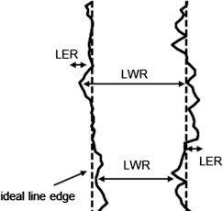
5.THÁCH THỨC VÀ PHÁT TRIỂN TRONG QUANG KHẮC
5.5. Line edge roughness (LER)
-LER là sự biến thiên ngẫu nhiên về độ rộng của đường kẻ (line) ở quy mô nguyên tử. LER không phải do máy móc không chính xác, mà do bản chất của vật chất:
Nguyên nhân: Do sự phân bố không đồng đều của các phân tử photon trong chùm sáng (Photon shot noise) hoặc cấu trúc phân tử của chất quang dẫn (photoresist).
Hệ quả: LER gây ra sự rò rỉ dòng điện và làm sai lệch đặc tính điện từ của transistor khi kích thước thu nhỏ xuống mức vài nanomet
LER là mép đường không mịn (do nhiễu photon + hóa học resist)

Slide 49
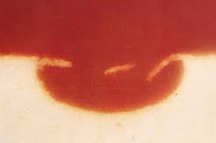



5.THÁCH THỨC VÀ PHÁT TRIỂN TRONG QUANG KHẮC
5.6. Các lỗi phổ biến (defects)
- Các khiếm khuyết trong quá trình quang khắc có thể làm hỏng toàn bộ tấm wafer:
Pinholes: Các lỗ nhỏ li ti trên lớp photoresist do bụi hoặc bong bóng khí.
Bridging: Hai đường kẻ lẽ ra tách rời nhưng lại dính vào nhau do phơi sáng quá mức hoặc lỗi nhiễu xạ.
Scumming: Chất quang dẫn còn sót lại ở những vùng lẽ ra phải được rửa sạch, ngăn cản quá trình khắc (etching) tiếp theo.
Peeling: Lớp photoresist bị bong tróc khỏi bề mặt wafer do độ bám dính kém.
Lỗi hệ thống (Systematic): Do thiết kế hoặc giới hạn vật lý (như OPC chưa chuẩn), lỗi này sẽ xuất hiện trên mọi con chip.
Pinholes( lỗ kim)
Bridging
Scumming(bị đốm trắng li ti)
Peeling( bề mặt bị bong)

Slide 50
6.Công Nghệ Tiên Tiến & Xu Hướng Phát Triển
EUV Lithography (Extreme Ultraviolet)
EUV sử dụng tia cực tím bước sóng 13.5 nm — ngắn hơn ~14 lần so với DUV 193 nm — cho phép in cấu trúc nhỏ hơn 12 nm, hỗ trợ các node 7 nm, 5 nm, 3 nm và hướng tới 2 nm.

Slide 51

6.Công Nghệ Tiên Tiến & Xu Hướng Phát Triển
EUV Lithography (Extreme Ultraviolet)
-Nguyên lý hoạt động:
Laser công suất cao bắn vào giọt thiếc (Sn) tạo plasma phát xạ EUV. Toàn hệ thống vận hành trong chân không, dùng gương phản xạ đa lớp thay thấu kính.

Slide 52
6.Công Nghệ Tiên Tiến & Xu Hướng Phát Triển
Multi-patterning (double, triple patterning)
-Khi kích thước transistor quá nhỏ so với khả năng phân giải của DUV (193 nm), multi-patterning chia pattern phức tạp thành nhiều lần in liên tiếp để đạt độ phân giải cao hơn.

Slide 53

6.Công Nghệ Tiên Tiến & Xu Hướng Phát Triển
Multi-patterning (double, triple patterning)
Double Patterning
Tách layout thành 2 mask, in tuần tự. Phương pháp LELE hoặc SADP (tự căn chỉnh, độ chính xác cao hơn)
Triple Patterning
Chia thành 3 phần, đạt độ phân giải cao hơn nữa nhưng tăng chi phí, thời gian và sai số chồng lớp

Slide 54
6.Công Nghệ Tiên Tiến & Xu Hướng Phát Triển
Computational Lithography
-Computational lithography là phương pháp sử dụng mô hình và thuật toán để “hiệu chỉnh trước” thiết kế, nhằm bù lại các sai lệch vật lý trong quá trình quang khắc khi kích thước transistor xuống mức nanomet.
OPC (Optical Proximity Correction)
Mask được cố ý biến dạng để bù lại hiệu ứng nhiễu xạ
SMO (Source Mask Optimization)
Tối ưu đồng thời mask và nguồn sáng

Slide 55
6.Công Nghệ Tiên Tiến & Xu Hướng Phát Triển
Thách Thức & Giới Hạn Vật Lý
-Việc thu nhỏ transistor không chỉ phụ thuộc vào công nghệ mà còn chịu ràng buộc từ giới hạn vật lý và kinh tế. Chi phí hệ thống quang khắc hiện đại ngày càng cao, yêu cầu môi trường vận hành cực kỳ khắt khe. Bên cạnh đó các định luật vật lý sẽ gặp nhiều rào cãn và gặp nhiều khó khăn

Slide 56
THANK YOU

